Slide 1
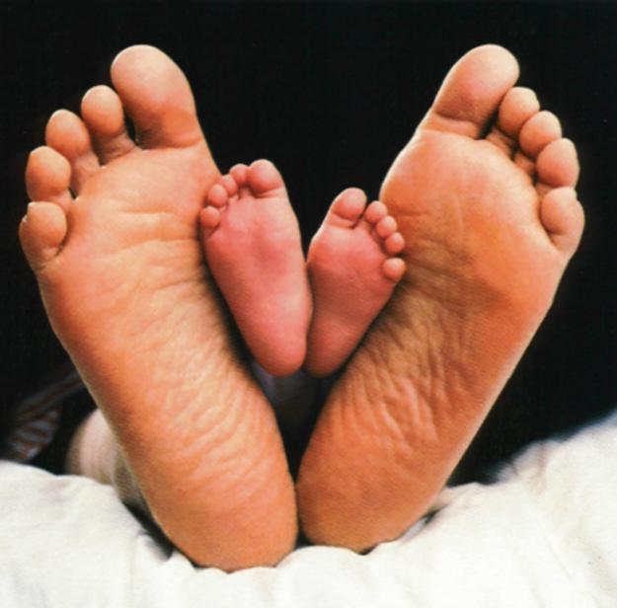
ЗАНЯТИЕ-ПРЕЗЕНТАЦИЯ СОВМЕСТНОЙ ДЕЯТЕЛЬНОСТИ С ДЕТЬМИ СТАРШЕГО ДОШКОЛЬНОГО ВОЗРАСТА «ЧТО ТАКОЕ ПЛОСКОСТОПИЕ?»
Исполнитель:
Инструктор по физической культуре
Балацкая Ю.А.
2013г.

Slide 2
ЗАДАЧИ:
Познакомить детей с понятием «плоскостопие», причинами заболевания и мерами профилактики;
Развивать умения использовать валеологические знания для своего оздоровления;
Проводить профилактику плоскостопия и нарушения осанки с использованием тренажёров и специального оборудования;
Воспитывать интерес к физическим упражнениям и дружеские взаимоотношения;

Slide 3
МАТЕРИАЛЫ К СОВМЕСТНОЙ ДЕЯТЕЛЬНОСТИ:
Ноутбук, слайд-презентация
Аудиозаписи
Канат
Гимнастическая стенка
Ребристая доска
Мячи
Батут
Тренажёры для стоп
Массажная профилактическая дорожка

Slide 4
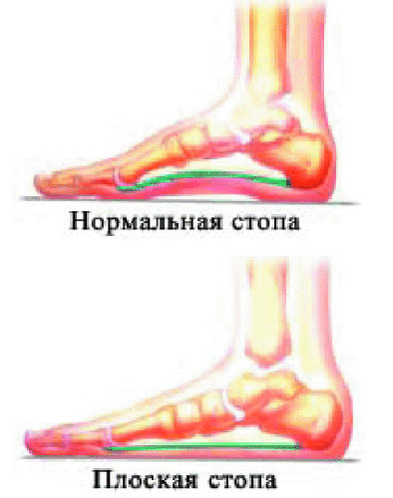
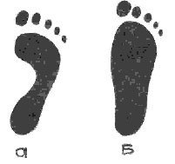
ЧТО ТАКОЕ ПЛОСКОСТОПИЕ ?
Notes:
Это статическая деформация стопы, характеризующаяся уплощением её сводов. Казалось бы, какой пустяк – небольшая ложбинка на ступне. Но она выполняет очень важную роль: уменьшает нагрузку на кости и мышцы ног и всего позвоночника, когда мы бегаем, прыгаем, ходим.

Slide 5
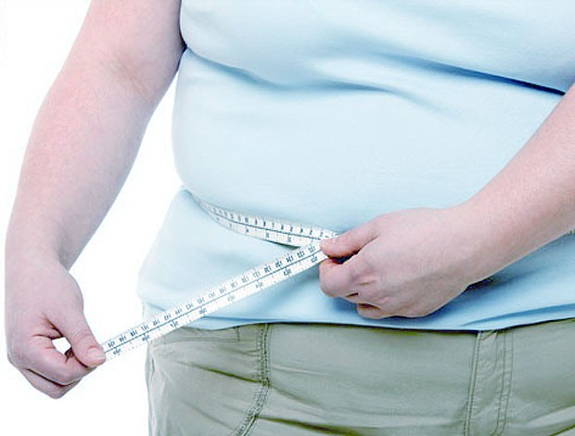
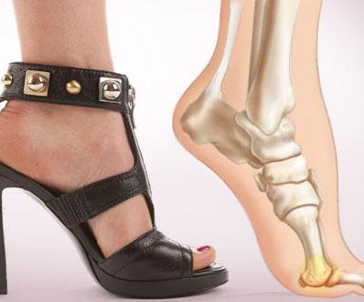
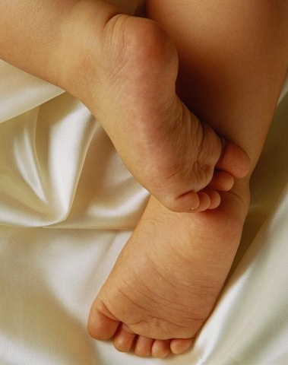
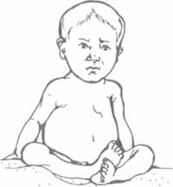
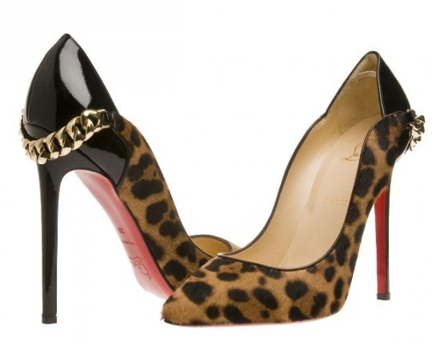
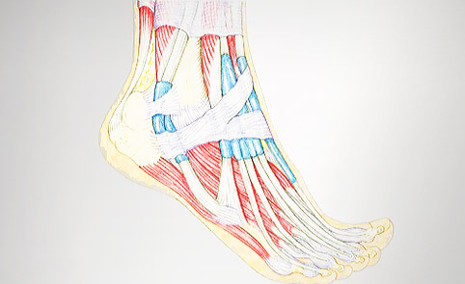
ПРИЧИНЫ ПЛОСКОСТОПИЯ:
Избыточная масса тела
Неправильная
обувь
врождённое
Слабость мышц и связок
стопы
рахит
Notes:
• Причиной плоскостопия обычно является слабость мышц и связок стопы, избыточная масса тела, рахит, иногда наследственная предрасположенность или неправильное развитие некоторых плюсневых костей.

Slide 6
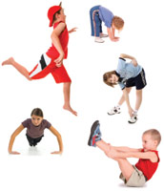
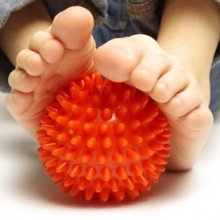
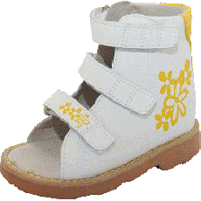
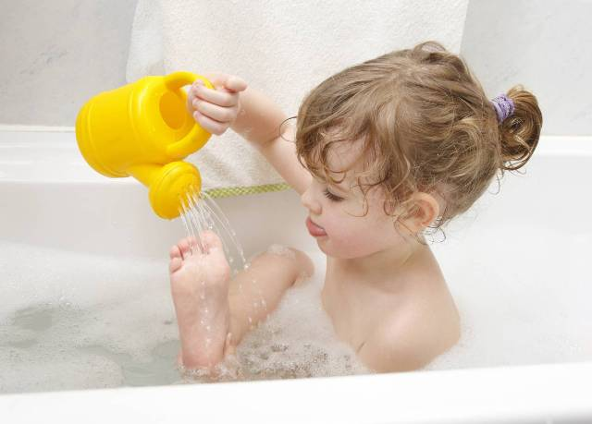
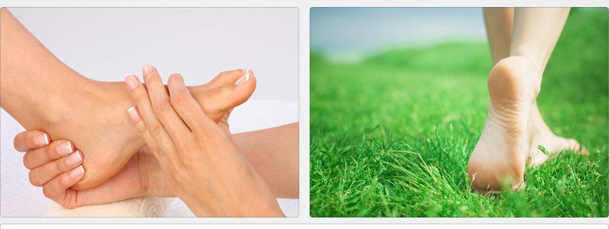
МЕТОДЫ ПРОФИЛАКТИКИ ПЛОСКОСТОПИЯ:
Notes:
Общее укрепление организма(питание, воздух, движение);правильная обувь; массаж; закаливающие процедуры; спец.упр. для укрепления мышц стопы

Slide 7
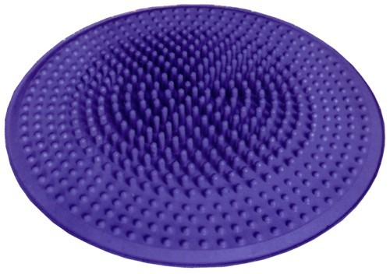
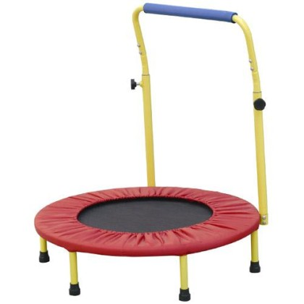
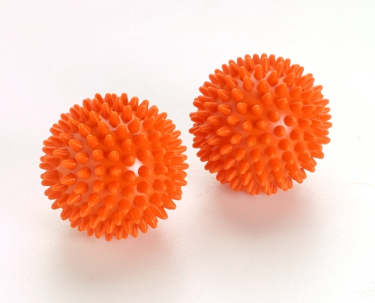
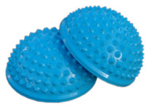
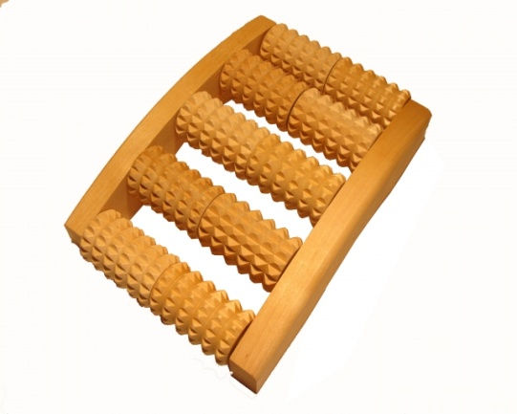
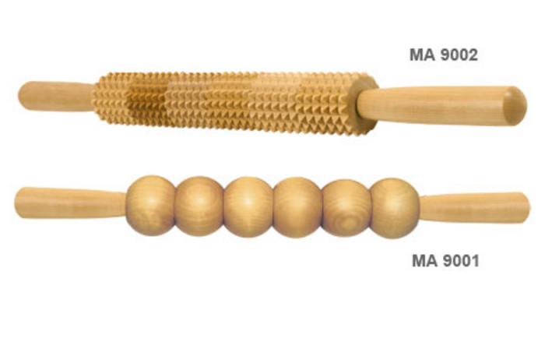
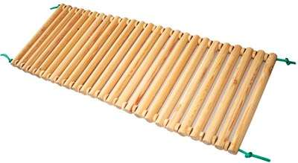
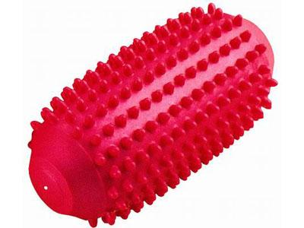
МЕТОДЫ ПРОФИЛАКТИКИ ПЛОСКОСТОПИЯ:
Использование тренажёров и нетрадиционного оборудования

Slide 8
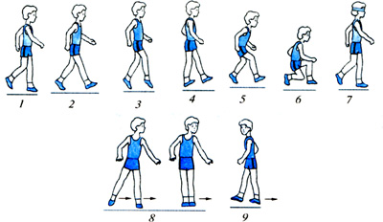
КОМПЛЕКС упражнений для укрепления мышц стопы (вводная часть)
разминка

Slide 9
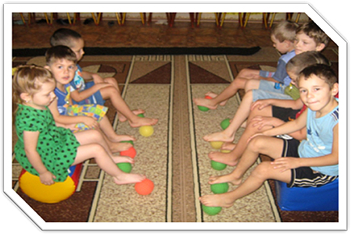
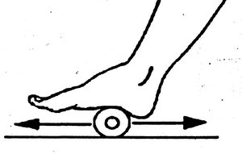
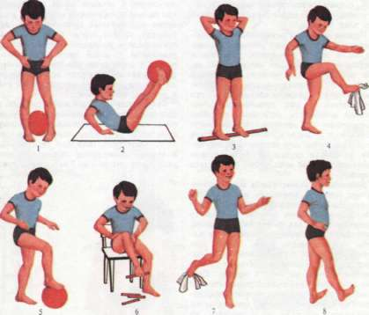
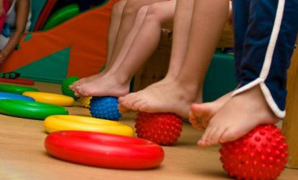
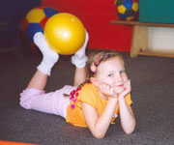
КОМПЛЕКС УПРАЖНЕНИЙ ДЛЯ УКРЕПЛЕНИЯ МЫШЦ СТОПЫ
ОРУ с малым мячом

Slide 10
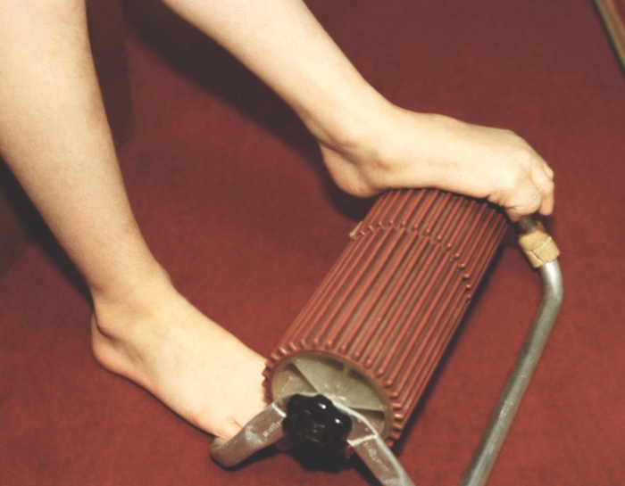
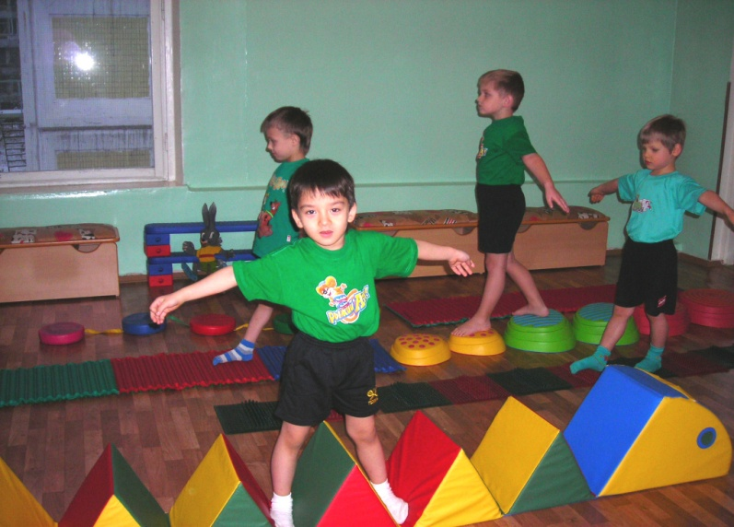
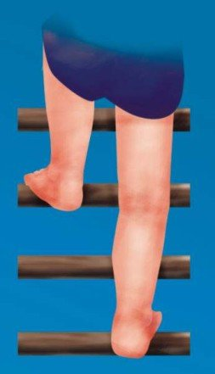
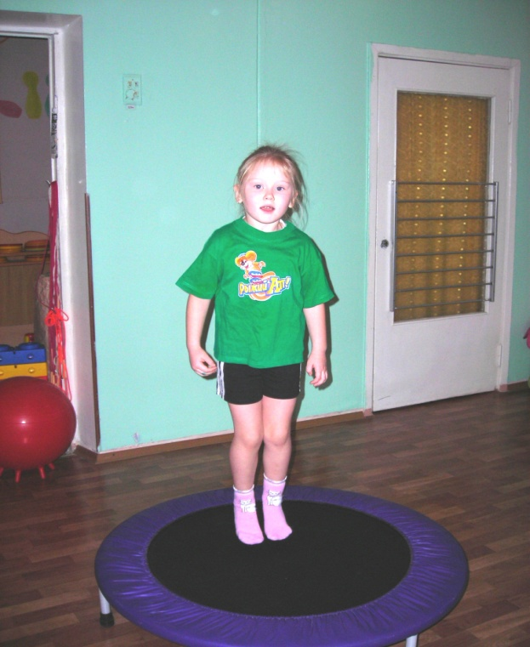
Комплекс упражнений для укрепления мышц стопы (основная часть)
1.
ОВД с тренажёрами для стоп
(круговая тренировка)
3.
4.
2.
Notes:
1-работа на массажёрах; 2-массажная профилактическая дорожка, ребристая доска; 3-лазание по гимнастической стенке; 4-батут

Slide 11
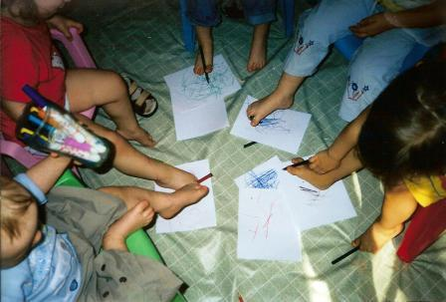
КОМПЛЕКС упражнений для укрепления мышц стопы (заключительная часть)
ИГРА: «Точка, точка, запятая…»

Slide 12
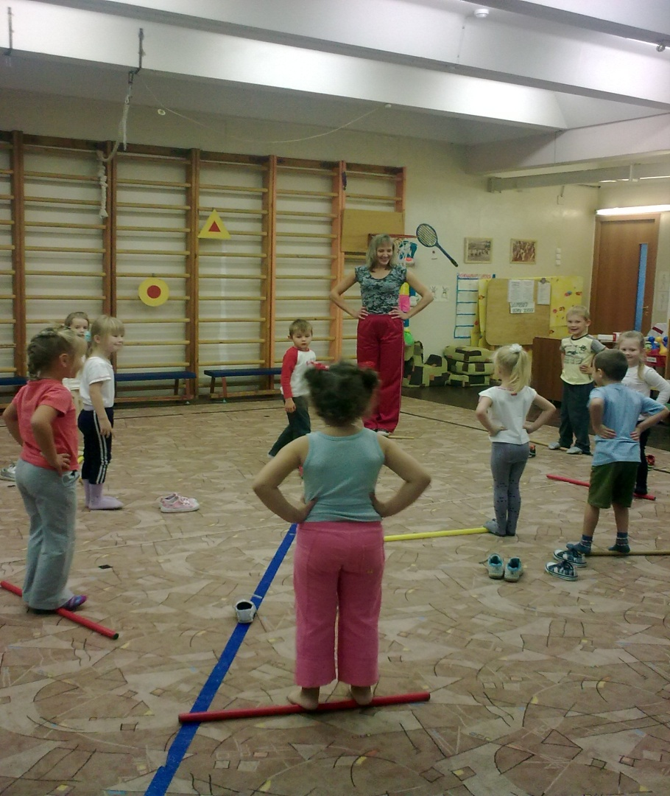
Будьте здоровы !

